Slide 1
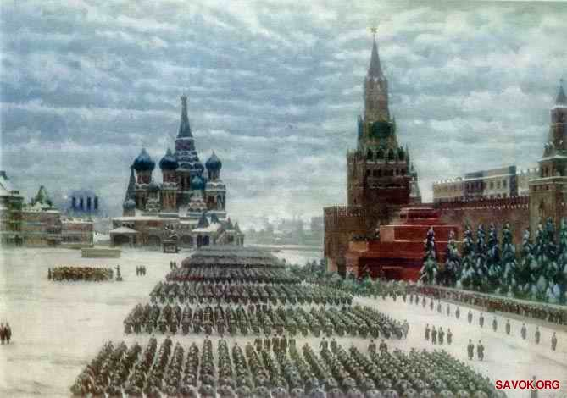
Подарить жизнь своим
потомкам
К. Юон. Парад на Красной площади 7 ноября 1941 года

Slide 2
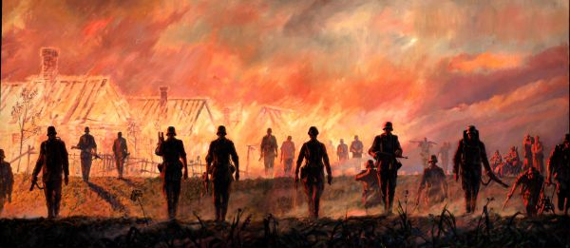
22 июня 1941 года «Началась война…» – В сердца вонзилось Страшною отравленной стрелой. И на свете Всё переменилось. И тревога Встала Над страной. Эта весть Собой закрыла солнце, Словно туча чёрная в грозу. Нивы Вдруг пожухли, Колокольцы Вздрогнули В разбуженном лесу. Эта весть Ударила, как бомба. Гнев народа Поднялся волной. В этот день Мы поклялись до гроба Воевать С проклятою войной… Миклай Казаков, перевод А. Аквилева
22 июня 1941 (вторжение). Федюнин Ф.В.

Slide 3
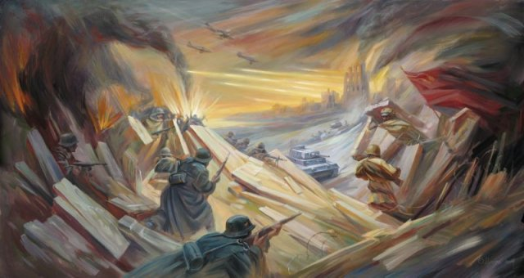
22 июня Июнь. Россия. Воскресенье. Рассвет в объятьях тишины. Осталось хрупкое мгновенье До первых выстрелов войны. Через секунду мир взорвётся, Смерть поведёт парад-алле, И навсегда погаснет солнце Для миллионов на земле. Безумный шквал огня и стали Не повернётся сам назад. Два «супербога»: Гитлер – Сталин, А между ними страшный ад. Июнь. Россия. Воскресенье. Страна на грани: быть не быть… И это жуткое мгновенье Нам никогда не позабыть… Д. Попов
Олег Шупляк. Тернополь, Украина. 2012 год. Гитлер и Сталин.

Slide 4
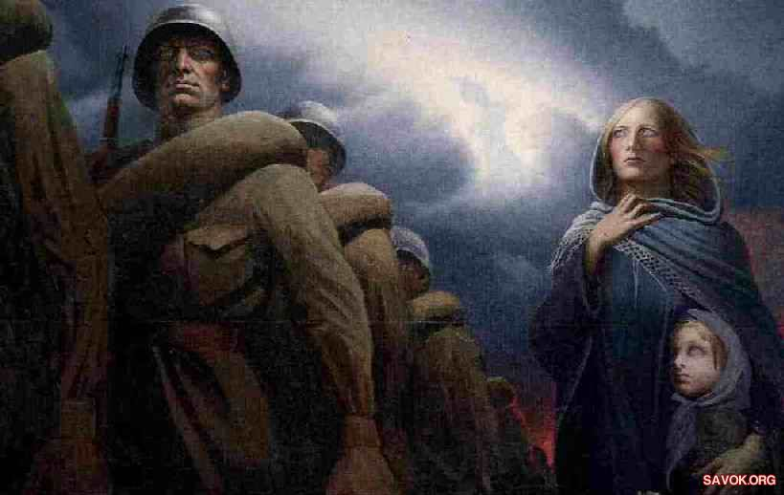
Вставай, страна огромная, Вставай на смертный бой С фашистской силой тёмною, С проклятою ордой!
Пусть ярость благородная Вскипает, как волна, - Идёт война народная, Священная война!..
Лебедев-Кумач В.
К. Васильев. Прощание славянки. 1975

Slide 5
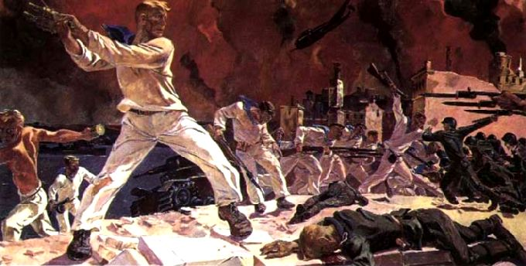
А. Дейнека. Оборона Сеастополя. 1942

Slide 6
С родной земли умри, но не сходи. Русская пословица.
П. Мальцев. Штурм Сапун-горы. 1958 г.

Slide 7
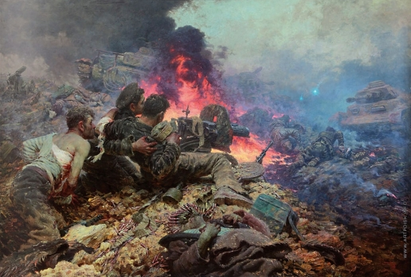
Волков Ю.В. Подвиг пяти черноморцев.1948

Slide 8
П.А.Кривоногов. Защитники брестской крепости (фрагмент), 1951.

Slide 9
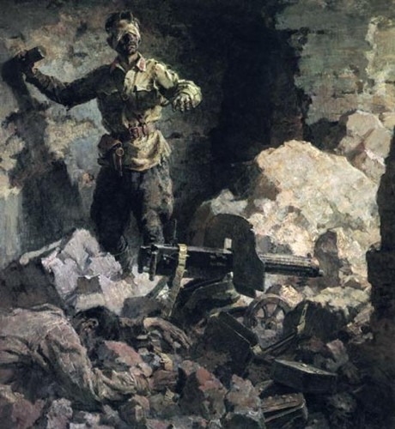
…Война, как ком, катилась по дорогам, Неся разруху, голод, смерть и боль. Осталось их в живых совсем немного, Принявших первый, самый страшный бой! В атаку шли за правду, за Отчизну, За мир, за мать с отцом, за добрый дом. Чтоб защитить от ужасов фашизма Права на жизнь, что рушилась кругом…
Т. Лаврова
Н.Я. Бут. Во имя жизни. 1965 г.

Slide 10
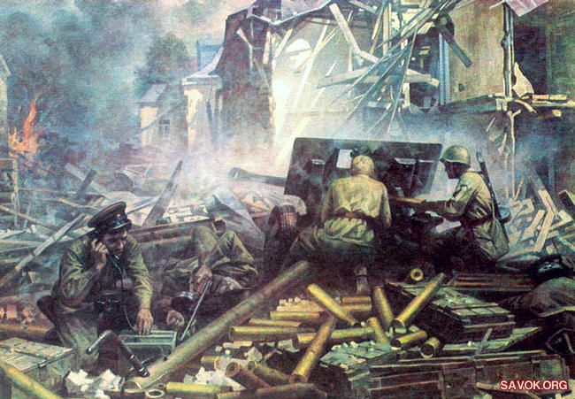
Г. Марченко. На окраине Сталинграда

Slide 11
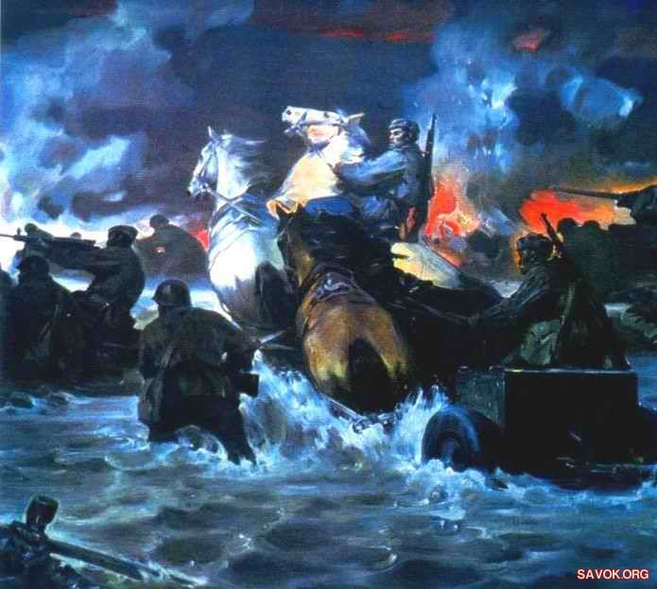
В. Шаталин. Битва за Днепр. 1983

Slide 12
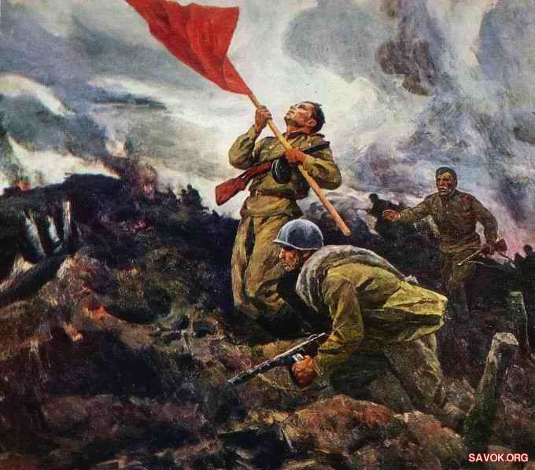
А. Широков. За Родину

Slide 13
Нас двадцать миллионов
От неизвестных и до знаменитых, Сразить которых годы не вольны, Нас двадцать миллионов незабытых, Убитых, не вернувшихся с войны. Нет, не исчезли мы в кромешном дыме, Где путь, как на вершину, был не прям. Еще мы женам снимся молодыми, И мальчиками снимся матерям….
Р. Гамзатов,
перевод Я. Козловского
А.П. Ткачёв, С.П. Ткачёв. Безымянная высота

Slide 14
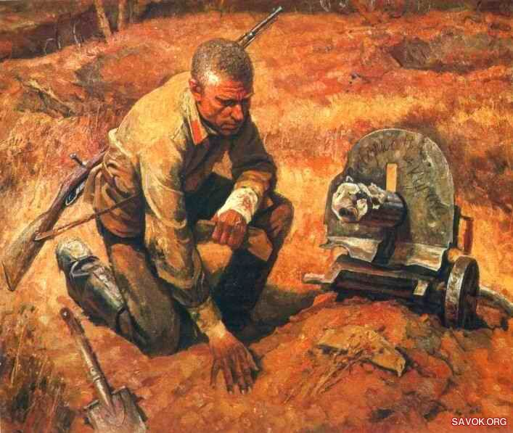
Б. Тарелкин. Товарищи. 1983

Slide 15
Н. Присекин. Курская битва. 1995 г. (фрагмент диорамы)

Slide 16
Ф. Усыпенко. Ночной бой. 1957 г.

Slide 17
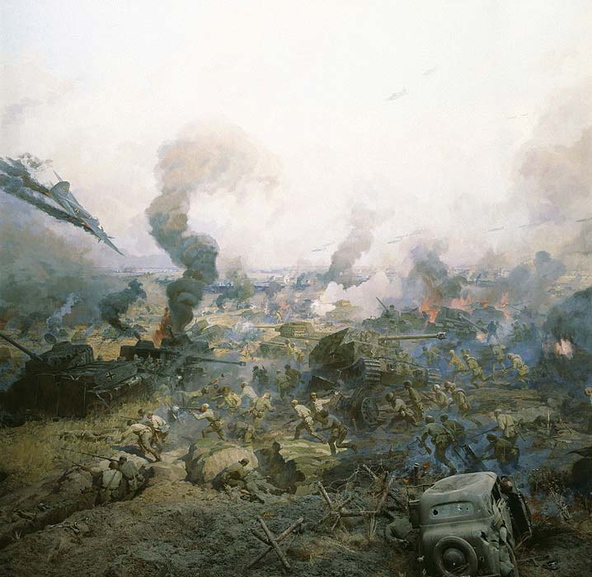
Николай Бут. Диорама. Огненная дуга.

Slide 18
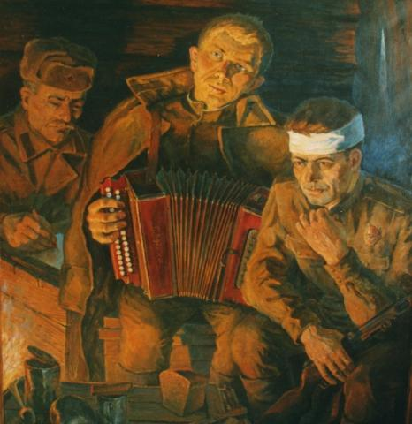
В землянке
Бьется в тесной печурке огонь, На поленьях смола, как слеза, И поет мне в землянке гармонь Про улыбку твою и глаза.
О тебе мне шептали кусты В белоснежных полях под Москвой. Я хочу, чтоб услышала ты, Как тоскует мой голос живой.
Ты сейчас далеко-далеко. Между нами снега и снега. До тебя мне дайти не легко, А до сметри — четыре шага.
Пой, гармоника, вьюгае назло, Заплутавшее счастье зови. Мне в холодной землянке тепло От твой негасимой любви.
Алексей Сурков
Под Москвой, 1941г., ноябрь

Slide 19
Ю. Непринцев. Отдых после боя. 1951

Slide 20
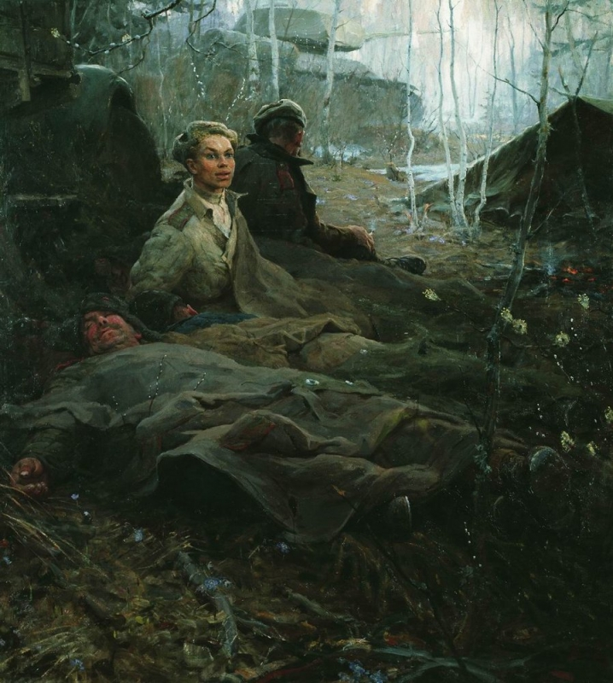
Жди меня, и я вернусь.
Только очень жди!
Жди, когда наводят грусть
Жёлтые дожди.
Жди, когда снега метут,
Жди, когда жара.
Жди, когда других не ждут,
Позабыв вчера.
Жди, когда из дальних мест
Писем не придёт.
Жди, когда уж надоест
Всем, кто вместе ждёт.
Жди меня, и я вернусь!
Не желай добра
Всем, кто знает наизусть,
Что забыть пора.
Пусть поверят сын и мать
В то, что нет меня.
Пусть друзья устанут ждать,
Сядут у огня,
Выпьют горькое вино
На помин души...
Жди, и с ними заодно
Выпить не спеши.
Жди меня, и я вернусь
Всем смертям назло!
Кто меня не ждал, тот пусть
Скажет: «Повезло...»
Не понять не ждавшим им,
Как среди огня
Ожиданием своим
Ты спасла меня.
Как я выжил - будем знать
Только мы с тобой:
Просто ты умела ждать,
Как никто другой.
Константин Симонов июль 1941
Б. Неменский. Дыхание весны

Slide 21
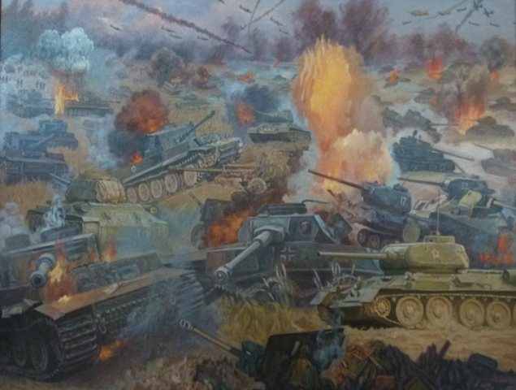

Slide 22
П.А. Кривоногов. Корсунь-Шевченковское побоище. 1945 г.

